Slide 1
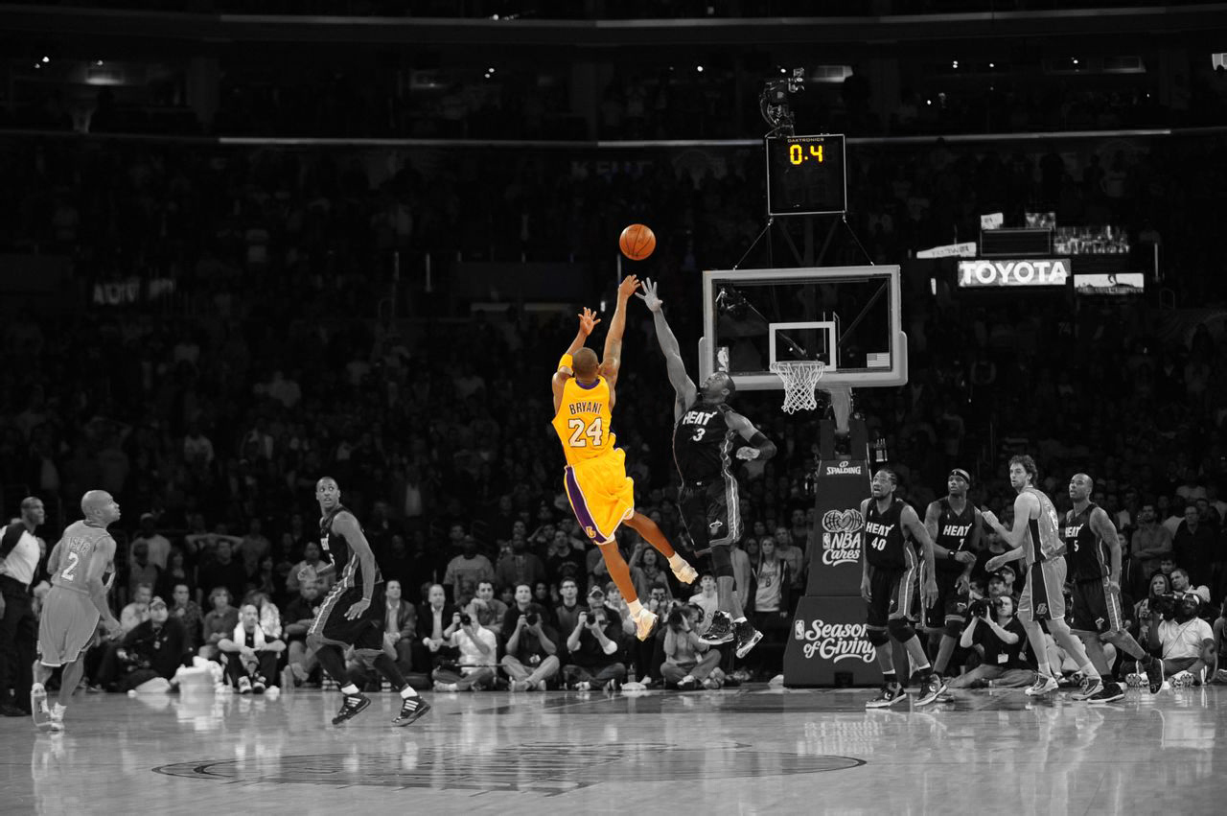
KOBE BYRANT’S SHOT
SELECTION
科比投篮预测
BY 李知颖 41409080 毛安琪 41409086
www.kaggle.com

Slide 2
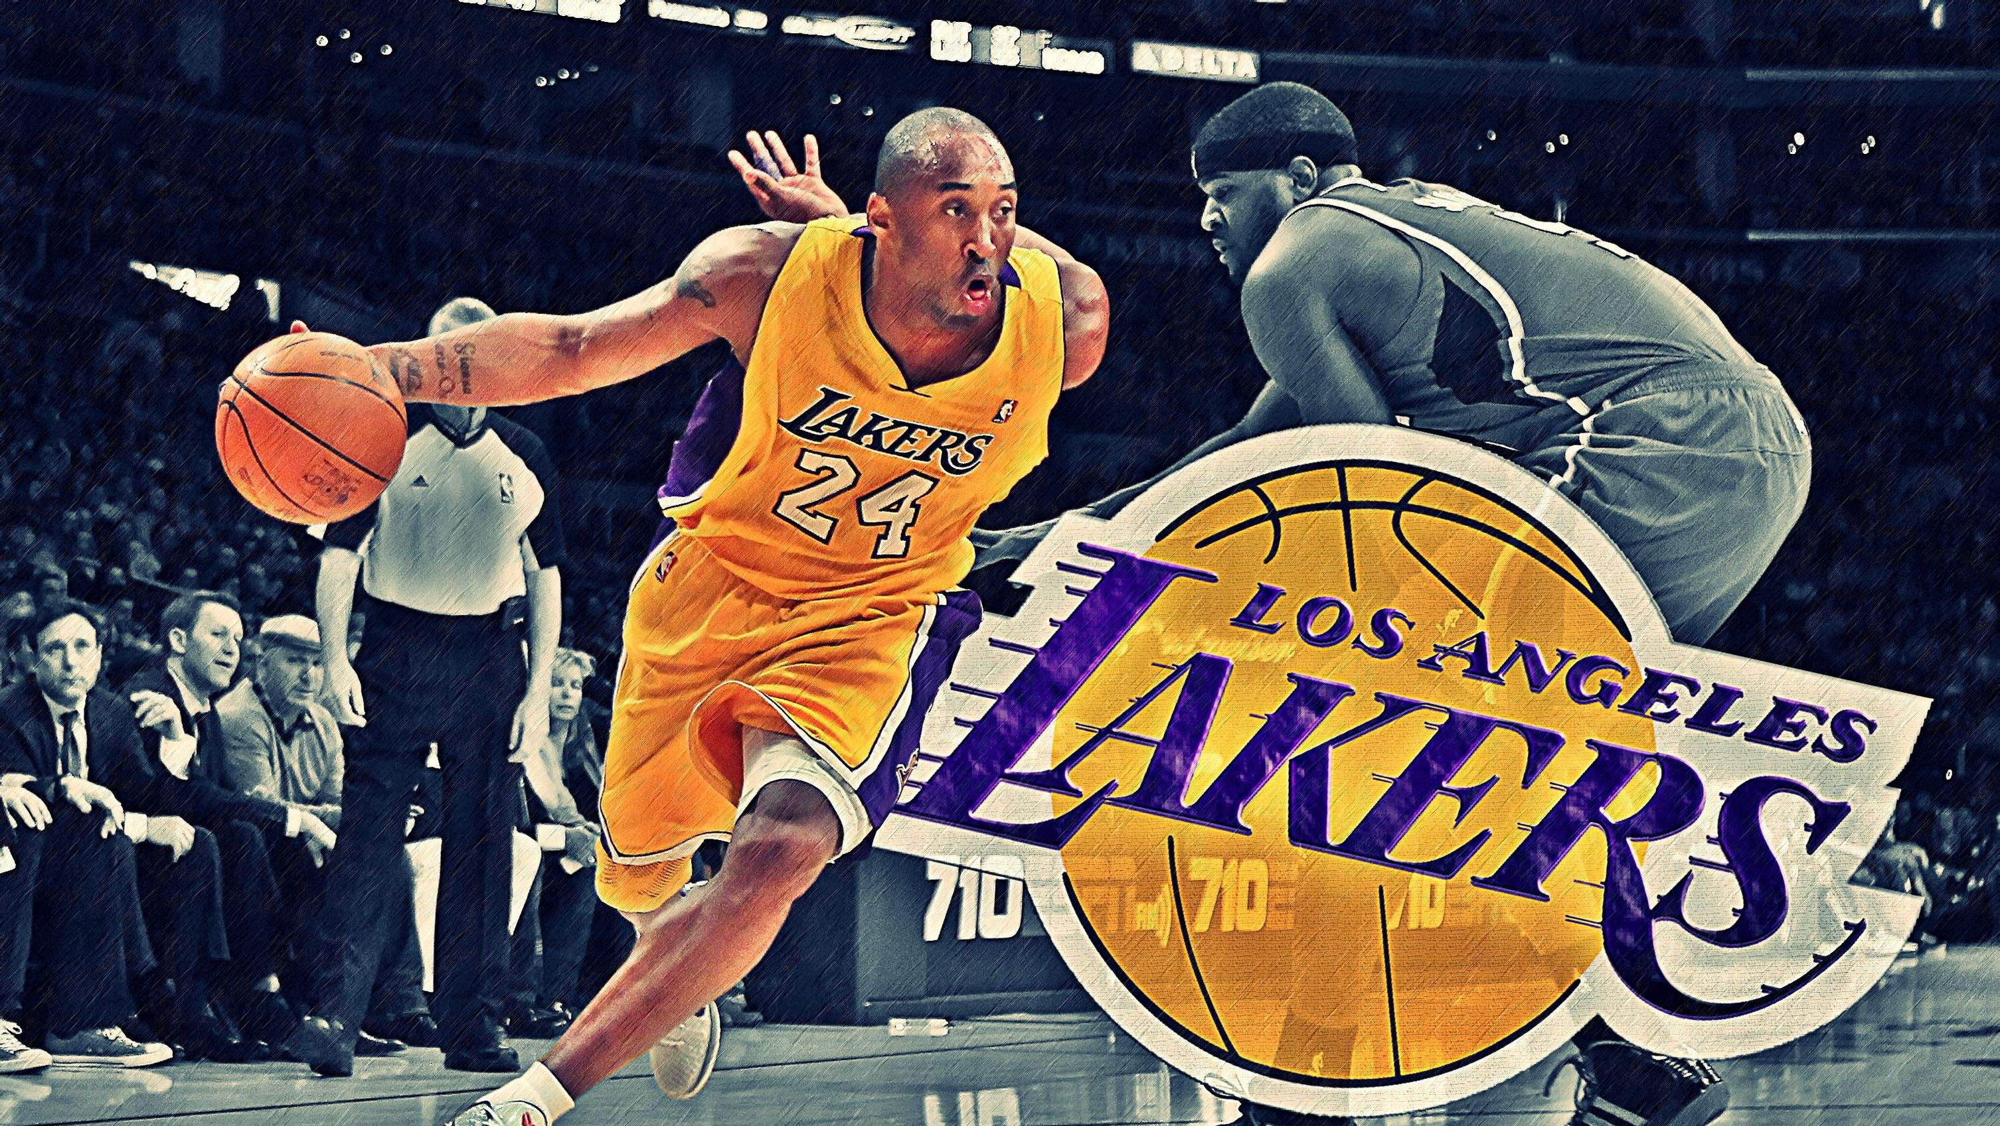
CONTENT
选题介绍
数据预处理
可视化分析
模型建立
模型评测
Q&A

Slide 3
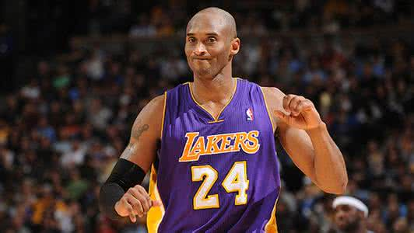
COMPETITION OVERVIEW
选题介绍

Slide 4
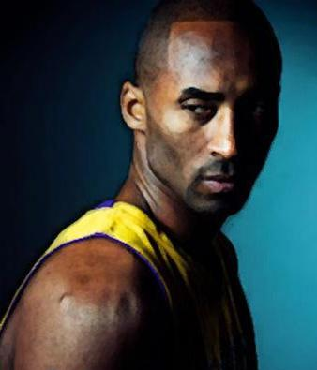
选题介绍
Competition Overview: https://www.kaggle.com/c/kobe-bryant-shot-selection#description
Kobe Bryant Shot Selection
Kobe Bryant marked his retirement from the NBA by scoring 60 points in his final game as a Los Angeles Laker on Wednesday, April 12, 2016. Drafted into the NBA at the age of 17, Kobe earned the sport’s highest accolades throughout his long career.
Using 20 years of data on Kobe's swishes and misses, can you predict which shots will find the bottom of the net? This competition is well suited for practicing classification basics, feature engineering, and time series analysis. Practice got Kobe an eight-figure contract and 5 championship rings. What will it get you?

Slide 5
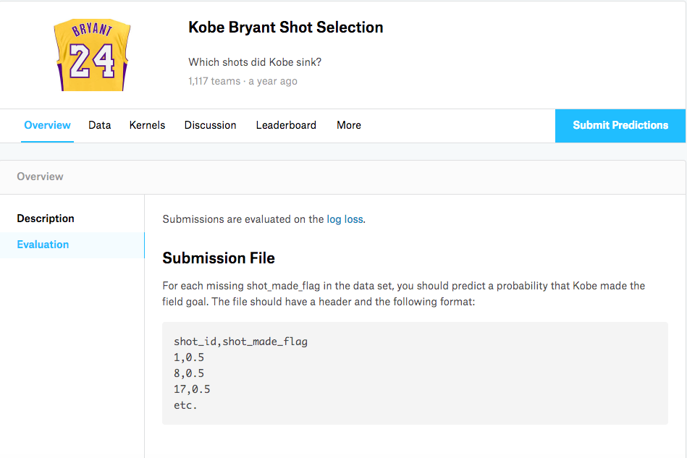
选题介绍
Competition Overview: https://www.kaggle.com/c/kobe-bryant-shot-selection#description

Slide 6
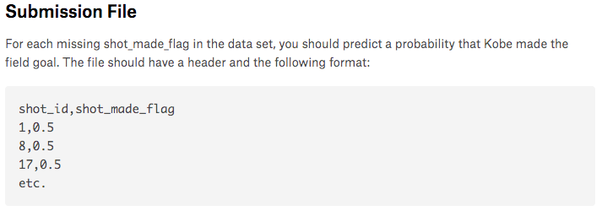
选题介绍
Competition Overview: https://www.kaggle.com/c/kobe-bryant-shot-selection#description

Slide 7
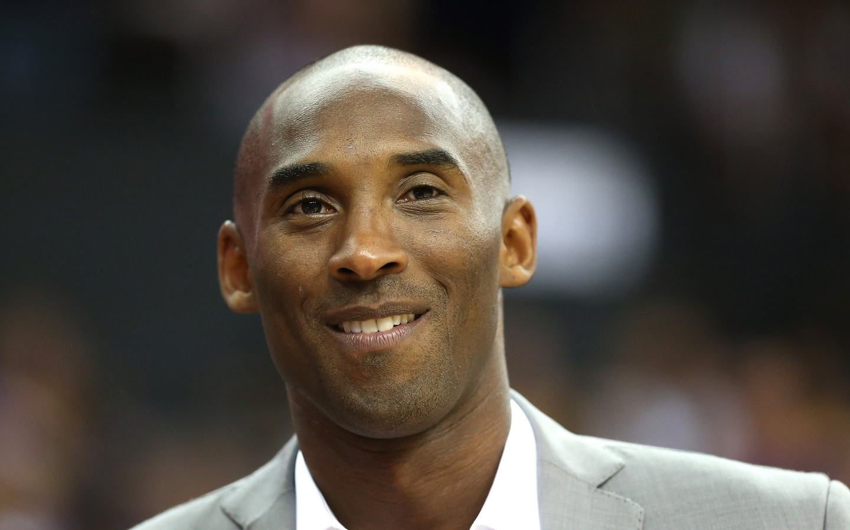
DATA PREPROCESSING
数据预处理

Slide 8
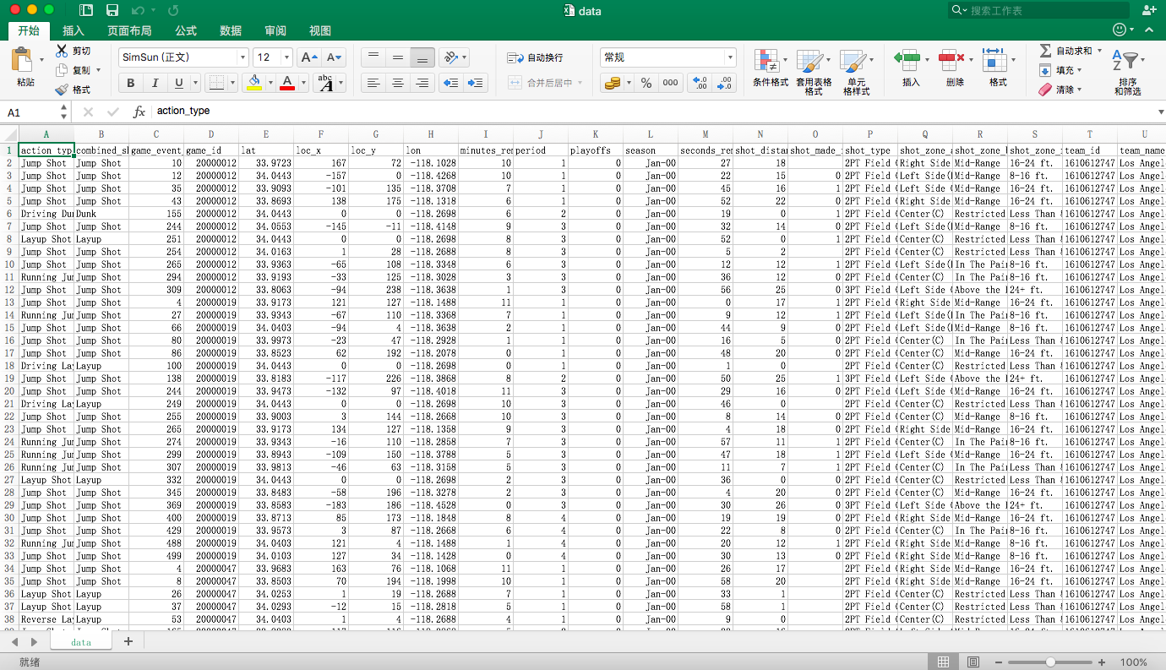
数据预处理
Data Preprocessing: https://www.kaggle.com/c/kobe-bryant-shot-selection/data

Slide 9
数据预处理
Data Preprocessing: https://www.kaggle.com/c/kobe-bryant-shot-selection/data
Kobe Bryant 20 years’ swishes and misses
训练集 | 25698条
预测集 | 5000条
总量 | 30698条
缺失值 | /
原始变量 | 25个
时长 | 1996年-2016年

Slide 10
数据预处理
Data Preprocessing: https://www.kaggle.com/c/kobe-bryant-shot-selection/data
变量缩写 | 变量解释 | 变量类型
action_type | 动作类型 | 因子型
combined_shot_type | 投篮类型 | 因子型
game_event_id | 球赛项目编号 | 数值型
game_id | 球赛编号 | 数值型
lat | 纬度 | 数值型
loc_x | 投篮点X坐标 | 数值型
loc_y | 投篮点Y坐标 | 数值型
lon | 经度 | 数值型
minutes_remaining | 当节剩余分钟数 | 整数型
period | 节 | 整数型
playoffs | 是否季后赛 | 整数型
season | 赛季 | 因子型
seconds_remaining | 当节剩余秒数 | 整数型
变量缩写 | 变量解释 | 变量类型
shot_distance | 投篮距离 | 数值型
shot_made_flag | 是否投中 | 因子型
shot_type | 得分类型（二分/三分） | 因子型
shot_zone_area | 投篮区域 | 因子型
shot_zone_basic | 投篮区域基本类型 | 因子型
shot_zone_range | 投篮范围 | 因子型
team_id | 所属球队编号 | 因子型
team_name | 所属球队名称 | 因子型
game_date | 球赛日期 | 因子型
matchup | 匹配 | 因子型
opponent | 对手 | 因子型
shot_id | 投篮编号 | 整数型

Slide 11
数据预处理
Data Preprocessing: https://www.kaggle.com/c/kobe-bryant-shot-selection/data
变量缩写 | 变量解释 | 变量类型
action_type | 动作类型 | 因子型
combined_shot_type | 投篮类型 | 因子型
game_event_id | 球赛项目编号 | 数值型
game_id | 球赛编号 | 数值型
lat | 纬度 | 数值型
loc_x | 投篮点X坐标 | 数值型
loc_y | 投篮点Y坐标 | 数值型
lon | 经度 | 数值型
minutes_remaining | 当节剩余分钟数 | 整数型
period | 节 | 整数型
playoffs | 是否季后赛 | 整数型
season | 赛季 | 因子型
seconds_remaining | 当节剩余秒数 | 整数型
变量缩写 | 变量解释 | 变量类型
shot_distance | 投篮距离 | 数值型
shot_made_flag | 是否投中 | 因子型
shot_type | 得分类型（二分/三分） | 因子型
shot_zone_area | 投篮区域 | 因子型
shot_zone_basic | 投篮区域基本类型 | 因子型
shot_zone_range | 投篮范围 | 因子型
team_id | 所属球队编号 | 因子型
team_name | 所属球队名称 | 因子型
game_date | 球赛日期 | 因子型
matchup | 匹配 | 因子型
opponent | 对手 | 因子型
shot_id | 投篮编号 | 整数型

Slide 12
数据预处理
Data Preprocessing: https://www.kaggle.com/c/kobe-bryant-shot-selection/data
删除变量
game_id | 球赛编号 | 数值型 | 无实际意义
game_event_id | 球赛项目编号 | 数值型 | 无实际意义
team_id | 所属球队编号 | 因子型 | 单一值
team_name | 所属球队名称 | 因子型 | 单一值
matchup | 匹配 | 因子型 | 重复变量
增加变量
time_starting | 比赛开始时间 | 整数型 | 衡量全场比赛中发挥情况
time_remaining | 当节剩余时间 | 整数型 | 衡量每节比赛中发挥情况
更改变量
action_type | 动作类型 | 数值型 | 频率少于20次的改为others
minutes_remaining | 当节剩余分钟数 | 整数型 | 整合
seconds_remaining | 当节剩余秒数 | 整数型 | 整合

Slide 13
数据预处理
Data Preprocessing: https://www.kaggle.com/c/kobe-bryant-shot-selection/data
 | 变量缩写 | 变量解释 | 变量类型
1 | action_type | 动作类型 | 因子型
2 | combined_shot_type | 投篮类型 | 因子型
3 | lat | 纬度 | 数值型
4 | loc_x | 投篮点X坐标 | 数值型
5 | loc_y | 投篮点Y坐标 | 数值型
6 | lon | 经度 | 数值型
7 | time_remaining | 当节剩余时间 | 整数型
8 | period | 节 | 整数型
9 | playoffs | 是否季后赛 | 整数型
10 | season | 赛季 | 因子型
 | 变量缩写 | 变量解释 | 变量类型
11 | time_starting | 比赛开始时间 | 整数型
12 | shot_distance | 投篮距离 | 数值型
13 | shot_made_flag | 是否投中 | 因子型
14 | shot_type | 得分类型（二分/三分） | 因子型
15 | shot_zone_area | 投篮区域 | 因子型
16 | shot_zone_basic | 投篮区域基本类型 | 因子型
17 | shot_zone_range | 投篮范围 | 因子型
18 | game_date | 球赛日期 | 因子型
19 | opponent | 对手 | 因子型
20 | shot_id | 投篮编号 | 整数型

Slide 14
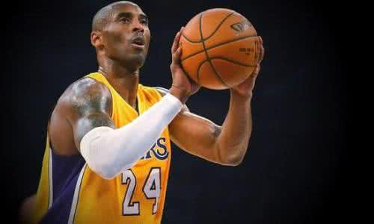
VISUALIZATION ANALYSIS
可视化分析

Slide 15
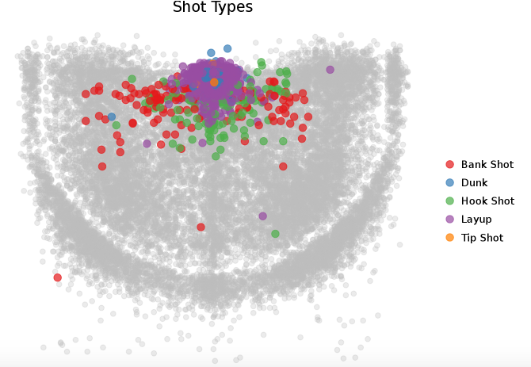
可视化分析
投篮类型球场分布图
ggplot()
+ geom_point(data = filter(train, combined_shot_type == “Jump Shot”), aes(x = lon, y = lat), color = “grey”, alpha = 0.3, size = 2)
+ geom_point(data = filter(train, combined_shot_type != “Jump Shot”), aes(x = lon, y = lat, color = combined_shot_type), alpha = 0.7, size = 3) + ylim(c(33.7, 34.0883))
+ scale_color_brewer(palette = “Set1”)
+ theme_void() + ggtitle("Shot Types")

Slide 16
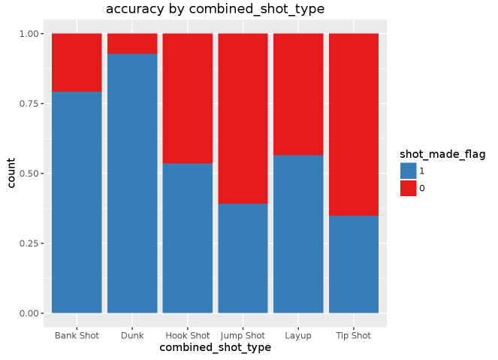
可视化分析
投篮类型准确度
pplot <- function(feat)
{ feat <- substitute(feat) ggplot(data = train, aes_q(x = feat))
+ geom_bar(aes(fill = shot_made_flag), stat = “count”, position = “fill”)
+ scale_fill_brewer(palette = “Set1”, direction = -1)
+ ggtitle(paste(“accuracy by”, feat)) }
pplot(combined_shot_type)

Slide 17
可视化分析
行动类型准确度
temp <-prop.table(table(train$action_type, train$shot_made_flag), 1)
temp <- as.data.frame.matrix(temp)
temp$shot <- rownames(temp)
ggplot(temp, aes(x = reorder(shot, `1`), y = 1))
+geom_point(aes(y = `1`), size = 3, color = “ dark blue”, stat = “identity”)
+coord_flip()
+labs(y = “Accuracy”, x = "", title = "Accuracy by Shot_type")

Slide 18
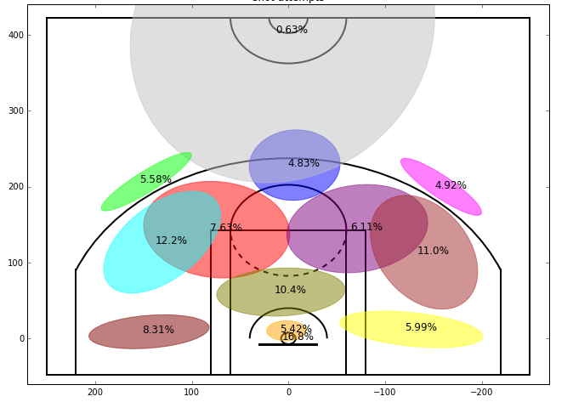
可视化分析
投篮地点出手分布图
plt.rcParams[‘figure.figsize’] = (11, 8)
ellipseTextMessages = [str(100*gaussianMixtureModel.weights_[x])[:4]+‘%’ for x in range(numGaussians)]
ellipseColors = [‘red’,‘green’,‘purple’,‘cyan’,‘magenta’,‘yellow’,‘blue’,‘orange’,‘silver’,‘maroon’,‘lime’,‘olive’,‘brown’,‘darkblue’]
Draw2DGaussians(gaussianMixtureModel, ellipseColors, ellipseTextMessages) draw_court(outer_lines=True); plt.ylim(-60,440); plt.xlim(270,-270); plt.title('shot attempts')

Slide 19
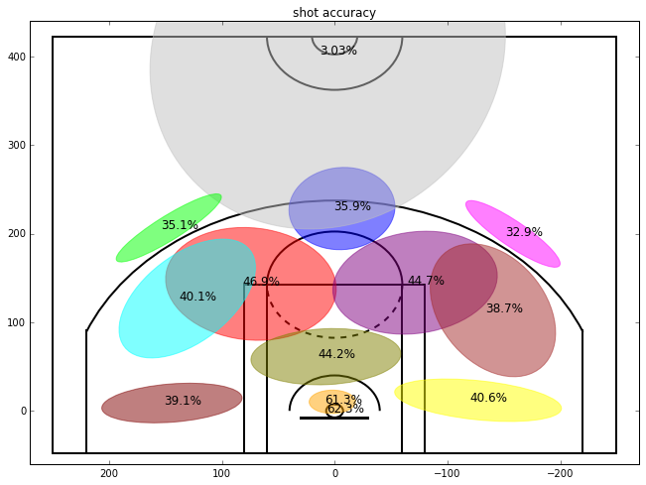
可视化分析
投篮地点成功概率分布图
plt.rcParams[‘figure.figsize’] = (11, 8)
ellipseTextMessages = [str(100*gaussianMixtureModel.weights_[x])[:4]+‘%’ for x in range(numGaussians)]
ellipseColors = [‘red’,‘green’,‘purple’,‘cyan’,‘magenta’,‘yellow’,‘blue’,‘orange’,‘silver’,‘maroon’,‘lime’,‘olive’,‘brown’,‘darkblue’]
Draw2DGaussians(gaussianMixtureModel, ellipseColors, ellipseTextMessages) draw_court(outer_lines=True); plt.ylim(-60,440); plt.xlim(270,-270); plt.title('shot attempts')

Slide 20
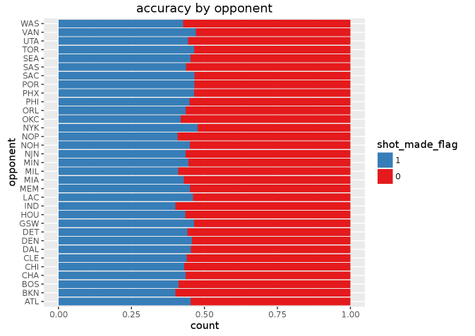
可视化分析
遭遇不同对手的投篮准确度
pplot <- function(feat)
{ feat <- substitute(feat) ggplot(data = train, aes_q(x = feat))
+ geom_bar(aes(fill = shot_made_flag), stat = “count”, position = “fill”)
+ scale_fill_brewer(palette = “Set1”, direction = -1)
+ ggtitle(paste(“accuracy by”, feat)) }
pplot(opponent)
+ coord_flip()

Slide 21
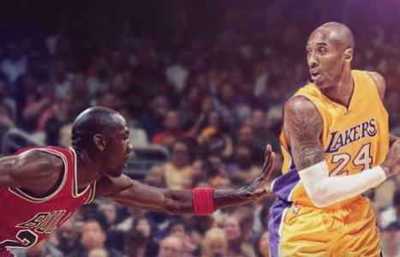
MODEL ESTABLISHMENT
模型建立

Slide 22
模型建立
Competition Overview: https://www.kaggle.com/c/kobe-bryant-shot-selection#description
1. 广义线性回归 GLM
2. LASSO 回归
3. 随机森林
4. ADABOOST
5. XGBOOST

Slide 23
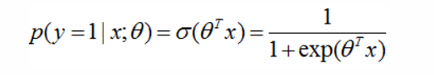
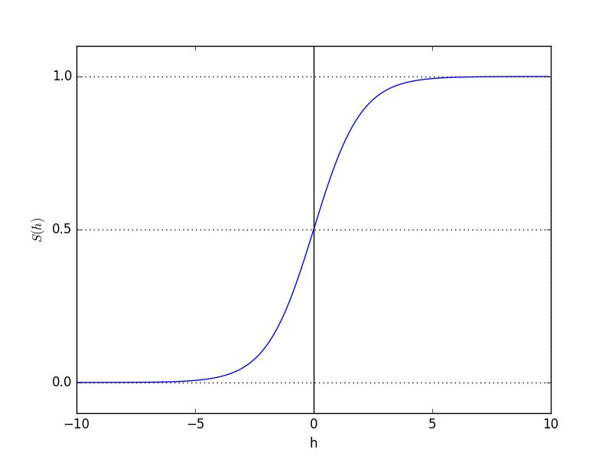
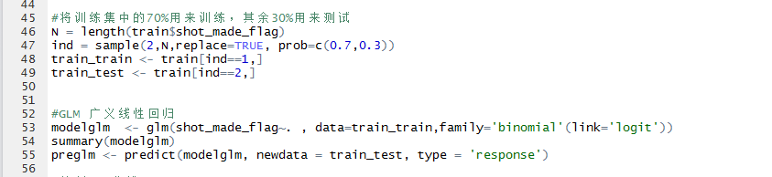
模型建立
Competition Overview: https://www.kaggle.com/c/kobe-bryant-shot-selection#description
1. 广义线性模型GLM
广义线性模型是线性模型的扩展，其特点是不强行改变数据的自然度量，数据可以具有非线性和非恒定方差结构，主要是通过联结函数g()(link function)，建立响应变量Y的数学期望值 与线性组合的预测变量P之间的关系：。与线性模型相比，GLM模型中Y的分布可以是任何形式的指数分布（如高斯分布、泊松分布、二项式分布），联结函数可以是任何单调可微函数（如对数函数logarithm 或逻辑函数logit）。
代码实现

Slide 24
模型建立
Competition Overview: https://www.kaggle.com/c/kobe-bryant-shot-selection#description
显著的变量
变量名称 | 系数 | P(>|z|)
action_typeDunk Shot | 1.322 | 0.01715*
action_typeJump Shot | 2.237 | 0.00733*
shot_zone_rangeLess Than 8 ft. | 0.605 | 3.79e-05 ***
opponentNJN (新泽西篮网） | 0.383 | 0.0323*
seconds_starting | 2.675e-04 | 0.00075***

Slide 25
模型建立
Competition Overview: https://www.kaggle.com/c/kobe-bryant-shot-selection#description

Slide 26
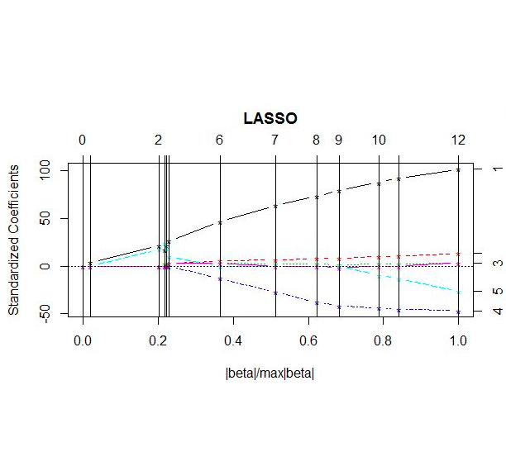
模型建立
Competition Overview: https://www.kaggle.com/c/kobe-bryant-shot-selection#description
2. LASSO回归
LASSO回归的特点是在拟合广义线性模型的同时进行变量筛选(Variable Selection)和复杂度调整(Regularization)。 因此，不论目标因变量(dependent/response varaible)是连续的(continuous)，还是二元或者多元离散的(discrete)， 都可以用LASSO回归建模然后预测。 这里的变量筛选是指不把所有的变量都放入模型中进行拟合，而是有选择的把变量放入模型从而得到更好的性能参数。
复杂度调整是指通过一系列参数控制模型的复杂度，从而避免过度拟合(Overfitting)。 对于线性模型来说，复杂度与模型的变量数有直接关系，变量数越多，模型复杂度就越高。 更多的变量在拟合时往往可以给出一个看似更好的模型，但是同时也面临过度拟合的危险。 此时如果用全新的数据去验证模型(Validation)，通常效果很差。 一般来说，变量数大于数据点数量很多，或者某一个离散变量有太多独特值时，都有可能过度拟合。
LASSO回归复杂度调整的程度由参数λ来控制，λ越大对变量较多的线性模型的惩罚力度就越大，从而最终获得一个变量较少的模型。

Slide 27
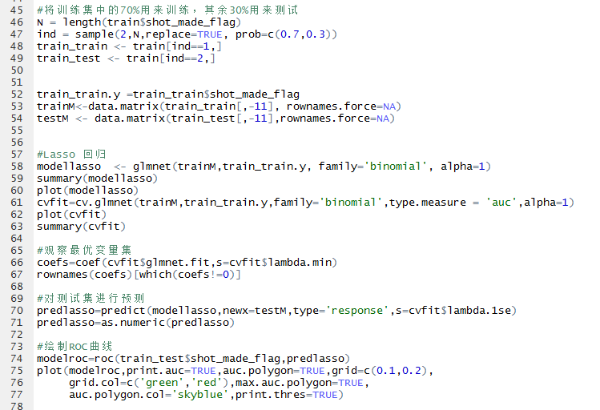
模型建立
Competition Overview: https://www.kaggle.com/c/kobe-bryant-shot-selection#description
代码实现
Remark:
Lasso 回归需要把自变量和因变量都转化为矩阵的形式进行训练

Slide 28
模型建立
Competition Overview: https://www.kaggle.com/c/kobe-bryant-shot-selection#description
交叉验证绘制的cv图
ROC曲线
combined_shot_type
shot_distance

Slide 29
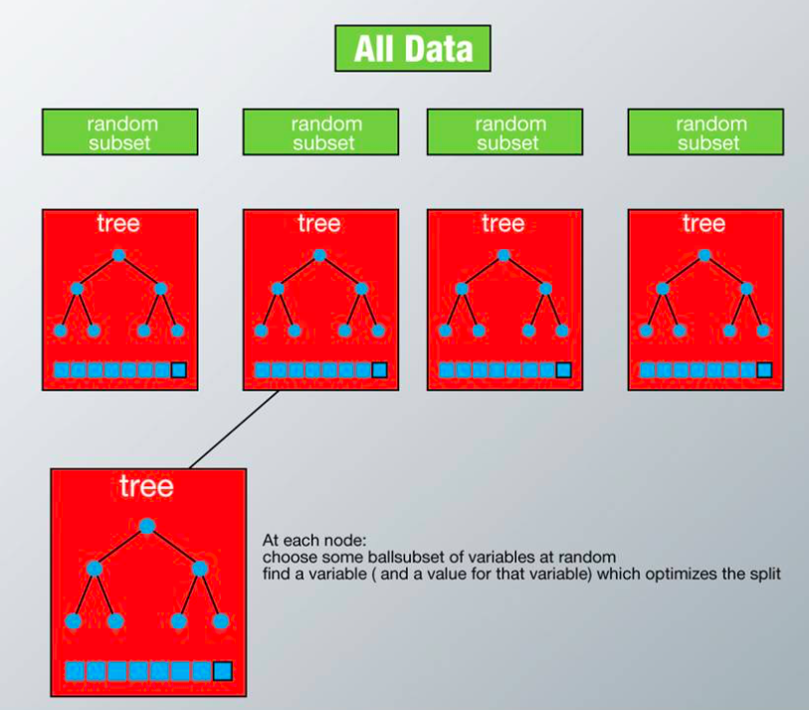
模型建立
Competition Overview: https://www.kaggle.com/c/kobe-bryant-shot-selection#description
3. 随机森林 Random Forest
在机器学习中，随机森林是一个包含多个决策树的分类器， 并且其输出的类别是由个别树输出的类别的众数而定。这个术语是1995年由贝尔实验室的Tin Kam Ho所提出的随机决策森林（random decision forests）而来的，结合 Breimans 的 “Bootstrap aggregating” 想法和 Ho 的“random subspace method”以建造决策树的集合。
设定训练集中的样本个数为N，通过有重置的重复多次抽样来获得这N个样本，这样的抽样结果将作为我们生成决策树的训练集；
如果有M个输入变量，每个节点都将随机选择m(m<M)个特定的变量，然后运用这m个变量来确定最佳的分裂点。在决策树的生成过程中，m的值是保持不变的；
每棵决策树都最大可能地进行生长而不进行剪枝；
通过对所有的决策树进行加总来预测新的数据（在分类时采用多数投票，在回归时采用平均。

Slide 30
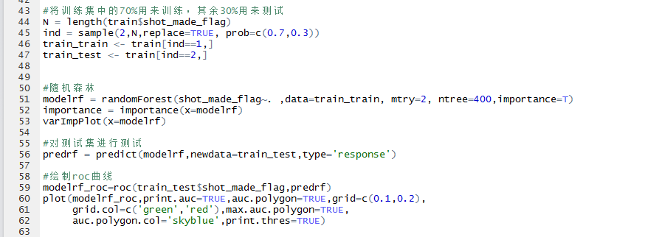
模型建立
Competition Overview: https://www.kaggle.com/c/kobe-bryant-shot-selection#description
代码实现

Slide 31
模型建立
Competition Overview: https://www.kaggle.com/c/kobe-bryant-shot-selection#description
变量重要性
ROC曲线

Slide 32
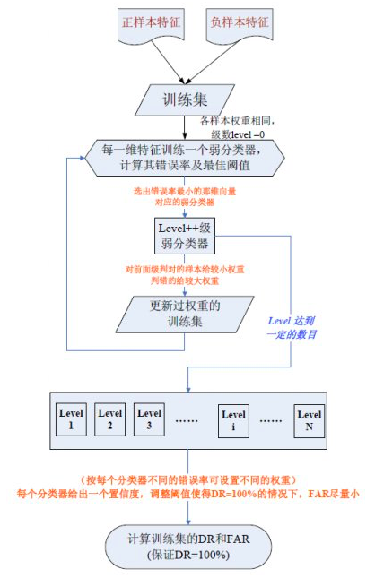
模型建立
Competition Overview: https://www.kaggle.com/c/kobe-bryant-shot-selection#description
4. Adaboost
AdaBoost 是一种迭代算法，其核心思想是针对同一个训练集训练不同的分类器，即弱分类器，然后把这些弱分类器集合起来，构造一个更强的最终分类器。算法本身是改变数据分布实现的，它根据每次训练集之中的每个样本的分类是否正确，以及上次的总体分类的准确率，来确定每个样本的权值。将修改权值的新数据送给下层分类器进行训练，然后将每次训练得到的分类器融合起来，作为最后的决策分类器。
adaboost算法的一些实际可以使用的场景：
用于二分类或多分类的应用场景
用于做分类任务的baseline
无脑化，简单，不会overfitting，不用调分类器
用于特征选择（feature selection)
Boosting框架用于对badcase的修正

Slide 33
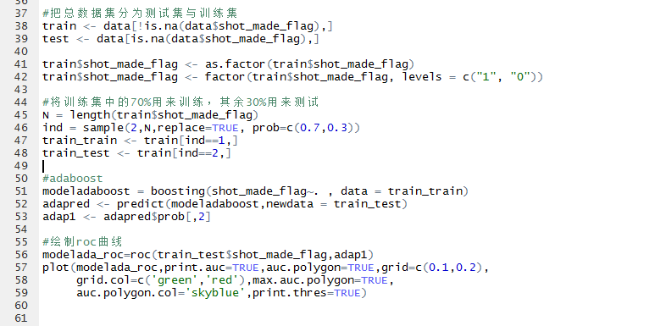
模型建立
Competition Overview: https://www.kaggle.com/c/kobe-bryant-shot-selection#description
ROC
代码实现

Slide 34
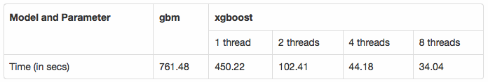
模型建立
Competition Overview: https://www.kaggle.com/c/kobe-bryant-shot-selection#description
5.XGBoost
XGBoosts是“极端梯度上升”（Extreme Gradient Boosting）的简称，它是GBDT的一种改进，类似于梯度上升框架但是更加高效。它兼具线性模型求解器和树学习算法。因此，它快速的秘诀在于算法在单机上也可以并行计算。
只要能够求出目标函数的梯度和Hessian矩阵，用户就可以自定义训练模型时的目标函数。
允许用户在交叉验证时自定义误差衡量方法，例如回归中使用RMSE还是RMSLE，分类中使用AUC，分类错误率或是F1-score。甚至是在希格斯子比赛中的“奇葩”衡量标准。
交叉验证时可以返回模型在每一折作为预测集时的预测结果，方便构建ensemble模型。
允许用户先迭代1000次，查看此时模型的预测效果，然后继续迭代1000次，最后模型等价于一次性迭代2000次。
可以知道每棵树将样本分类到哪片叶子上。

Slide 35
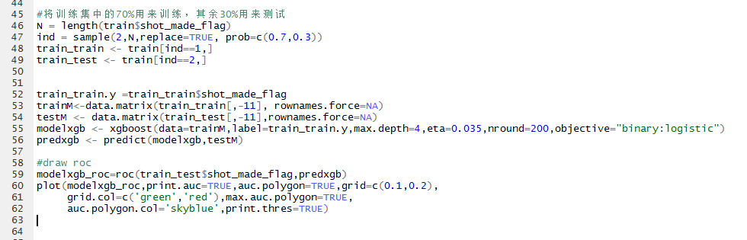
模型建立
Competition Overview: https://www.kaggle.com/c/kobe-bryant-shot-selection#description
代码实现
ROC曲线

Slide 36
MODEL EVALUATION
模型评测

Slide 37
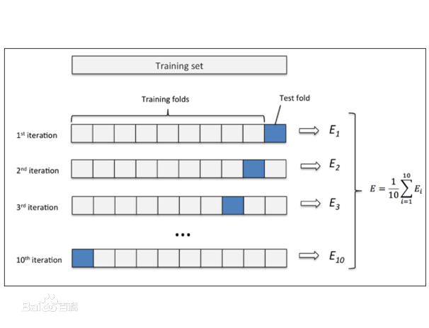
模型评测
Competition Overview: https://www.kaggle.com/c/kobe-bryant-shot-selection#description
K 折交叉验证
K折交叉验证，初始采样分割成K个子样本，一个单独的子样本被保留作为验证模型的数据，其他K-1个样本用来训练。交叉验证重复K次，每个子样本验证一次，平均K次的结果或者使用其它结合方式，最终得到一个单一估测。这个方法的优势在于，同时重复运用随机产生的子样本进行训练和验证，每次的结果验证一次，10折交叉验证是最常用的。
我们分别使用了3折交叉验证，5折交叉验证以及10折交叉验证来计算出我们的模型的准确性，这里的准确性是指

Slide 38
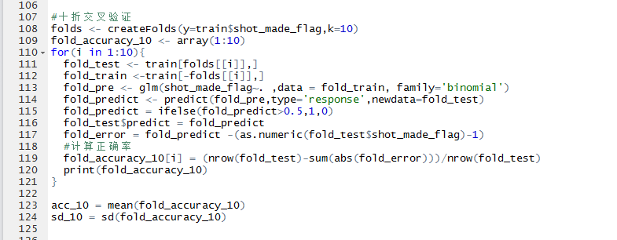
模型评测
Competition Overview: https://www.kaggle.com/c/kobe-bryant-shot-selection#description
代码实现：以GLM十折交叉为例， 使用循环语句

Slide 39
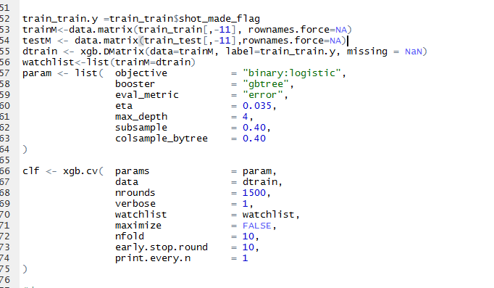
模型评测
Competition Overview: https://www.kaggle.com/c/kobe-bryant-shot-selection#description
代码实现：XGBOOST 交叉验证，使用xgb.cv

Slide 40
模型建立
Competition Overview: https://www.kaggle.com/c/kobe-bryant-shot-selection#description
 | AUC（ROC曲线下面积） | 3折交叉验证 正确率 | 5折交叉验证 正确率 | 10折交叉验证 正确率
GLM | 0.691 | 0.678 | 0.681 | 0.681
Lasso | 0.601 | 0.568 | 0.568 | 0.568
RandomForest | 0.696 | 0.613 | 0.612 | 0.614
Adaboost | 0.698 | 0.665 | 0.653 | 0.673
XGBoost | 0.702 | 0.673 | 0.690 | 0.684

Slide 41
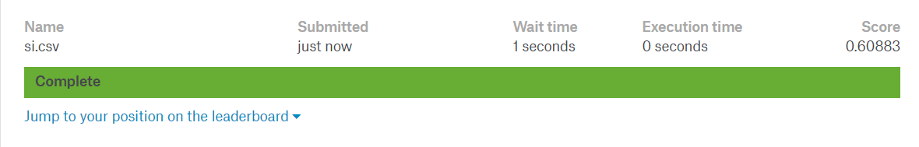
模型评测
Competition Overview: https://www.kaggle.com/c/kobe-bryant-shot-selection#description
Kaggle 评分（标准为logloss）
得分最高的为xgboost模型

Slide 42
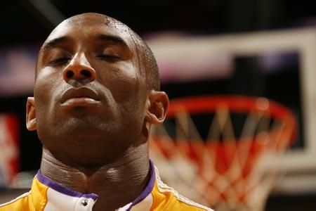
THANK YOU
FOR ATTENTION

